Slide 1
方策を最適化するアルゴリズム
大きく2つに分類すると
価値反復に基づくアルゴリズム
例：Q-Learningなど
方策勾配に基づくアルゴリズム
例：方策勾配法など

Slide 2
1.プログラムテストとは
バグを見つけ出す作業のこと
バグを修正することをデバッグという

Slide 3
2.プログラムテストの種類
テスト | 内容
単体テスト | モジュールの動作試験を行う
総合テスト | 主要なサブシステムそれぞれが互いにうまく動作しているか確認する
妥当性の確認 および検証 | システムの機能的要求、ユーザが欲していたものか確認する
リソース消費 エラー リカバリー | リソースの制限をクリアしているか、システムが異常終了するとき、正しい手順を踏んで終了できるかなどを確認する
パフォーマンス テスト | 実世界で要求通りパフォーマンスを出せるか
利便性テスト | 実際の環境条件下で実際のユーザと共に実施

Slide 4
3.単体テスト
ユニットテスト 通称UT(Unit Test)
コードが意図通りに動いているか確認
メソッドごとに作成

Slide 5
4.単体テストの特徴
メリット
機能範囲などを開発者がより深く知れる
バグが発生した箇所を細かく分析できる
デメリット
テストコードを書くコストが大きくなる
疎結合なコードを要求されやすい

Slide 6
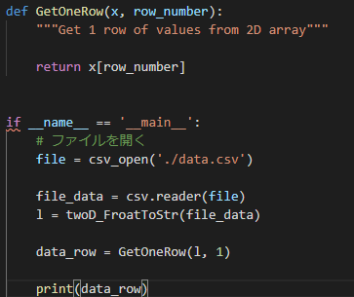
5.Pythonのテスト方法1
モジュールの最後にテストを付ける

Slide 7
6.Pythonのテスト結果1
モジュールの最後にテストを付ける
Print文が正確な出力を出すかで判断

Slide 8

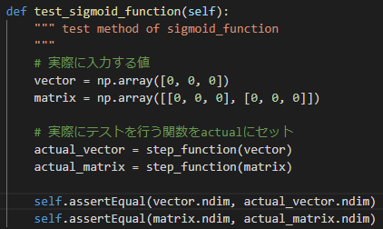

7.Pythonのテスト方法2
Unittestモジュールを使用する

Slide 9

8.Pythonのテスト結果2
Unittestモジュールを使用する
OKが出力されるかで判断

Slide 10
9.テストを行ってみて
関数ごとにエラーが起きているか判断可
クラスの最後に
if __name__ == __main__
が書かれている理由が分かった。
疎結合の関数を作る方法についての知識
が深まった

Slide 11
10.今後の方針
密結合となっている関数を疎結合に
書き直す
関数の最後に
if __name__ == __main__
を追加し、テストする

